Slide 1
Team 12
Franz Glanz
Barbara Glemser
Julius Markull
Notes:
Jeder hatte 2 Warengruppen, für welche er die einzelnen Aufgaben gemacht hat → dadurch hat jeder alles gemacht im Team

Slide 2
Eigene variablen
Anläufe von Kreuzfahrtschiffen in Kiel
Verbraucherpreisindex
Heimspiele von Holstein Kiel
Ferientage
Märkte (Weihnachtsmarkt, )
Ostertag
Silvester
Jahreszeiten
Monat
Zwischen den Jahren (27-31.12)
Notes:
Das sind alle variablen welche wir zusätzlich hinzugefügt habe
Kreuzfahrtschiffe → hier sind die regulären Fähren nicht berücksichtigt, sondern wirklich nur die Kreuzfahrtschiffe

Slide 3
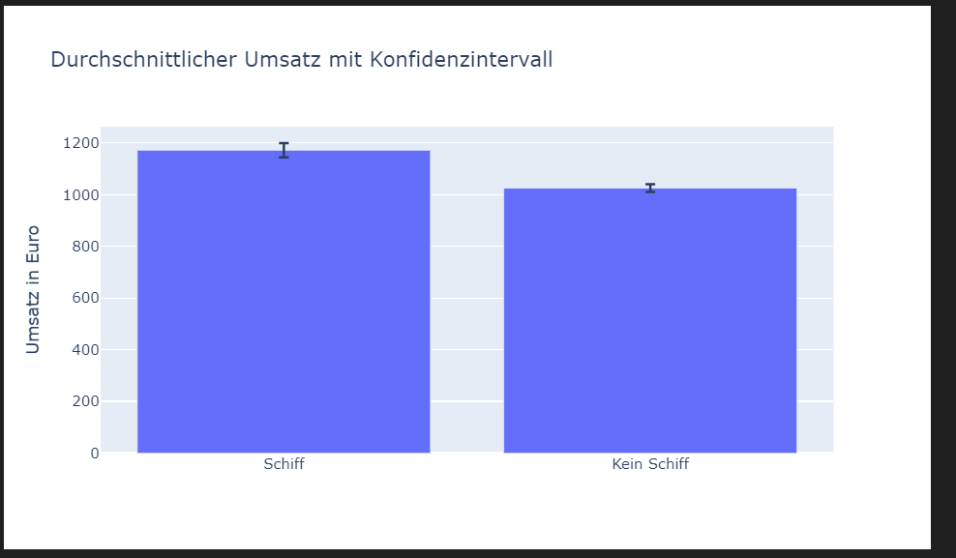
Feature Kreuzfahrtanlauf

